Slide 1

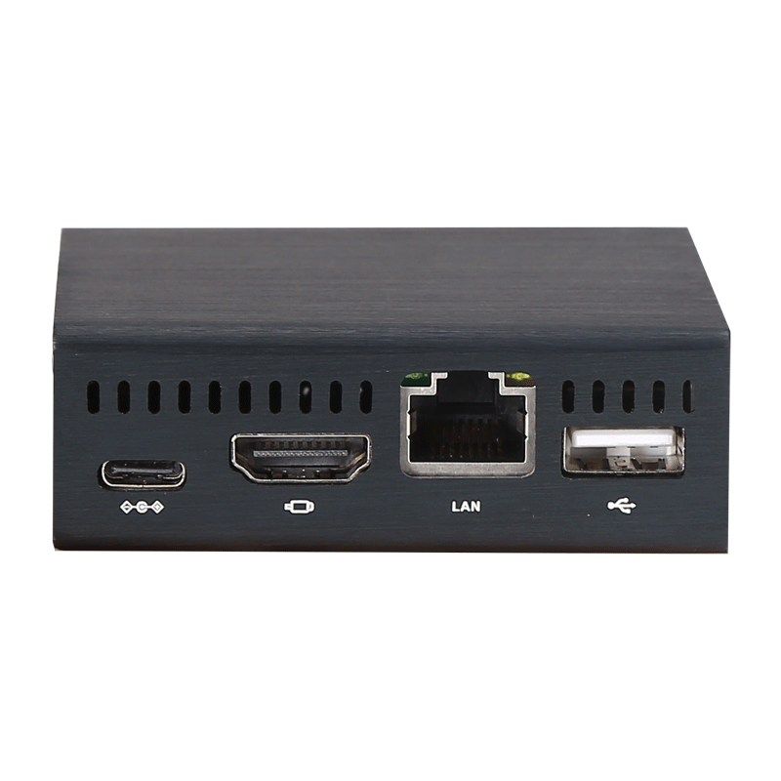
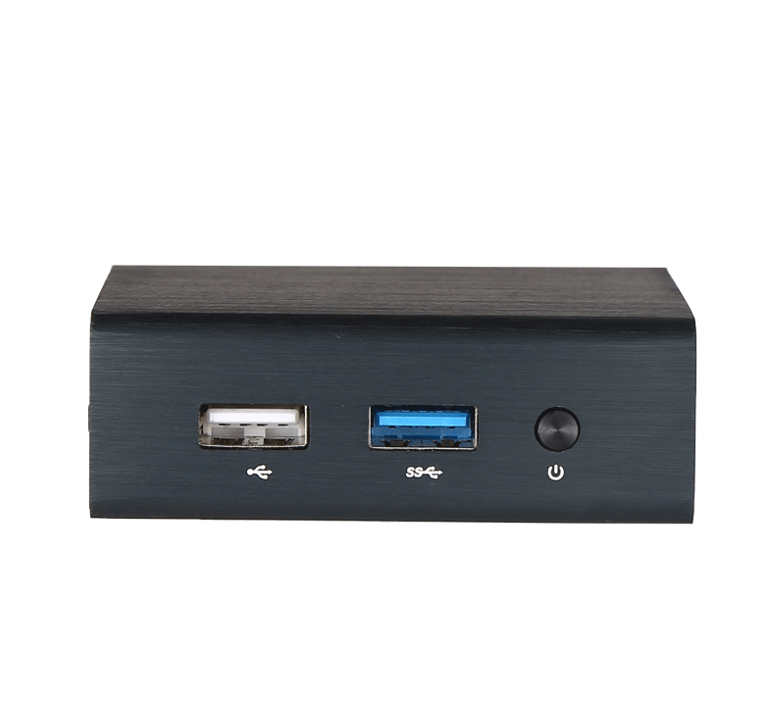
1
G4-3566
Cortex -A55
核心参数 |  |  | Parameter list
CPU | 四核64位Cortex-A55处理器，主频最高1.8GHz
内核/线程 | 4 Cores / 4Threads
GPU | ARM G52 2EE 支持OpenGL ES 1.1/2.0/3.2，OpenCL 2.0，Vulkan 1.1 内嵌高性能2D加速硬件
VPU | 支持4K 60fps H.265/H.264/VP9视频解码 支持1080P 60fps H.265/H.264视频编码 支持8M ISP，支持HDR
内存 | 2GB / 4GB / 8GB LPDDR4 32Bit位宽，频率高达1600MHz，支持全链路ECC
存储 | 16GB / 64GB / 128GB eMMC
网卡 | 千兆以太网（RJ45，1000 M bps）
扩展 | WIFI+蓝牙模块
系统支持 | Android11,Ubuntu20.04、Debian10,Centos8
I/O接口 | 1*USB3.0、3*USB2.0 1*HDMI、1*RJ45、1*tyepc DC 、1*MIC-IN&LINE-OUT
BIOS参数 |  |  | BIOS Function
显示模式 | 1 × HDMI2.0，支持4K@60fps输出
 | HDMI最大分辨率：4096*2304@60Hz
启动模式 | 来电自启
工作环境 | 环境温度：-10~60 ℃ | 相对湿度：0~95%（无冷凝）
工作电压 | DC 5V - 2A
静电 | 接触放电2K ，空气放电6K
存储环境 | 环境温度：-10~60 ℃ | 相对湿度：0~95%（无冷凝）

